Slide 1
МБДОУ 157 г. Владивосток Открытое занятие в старшей группе «Сказка» «Моя семья»
Воспитатель:
Другова Т.В.

Slide 2
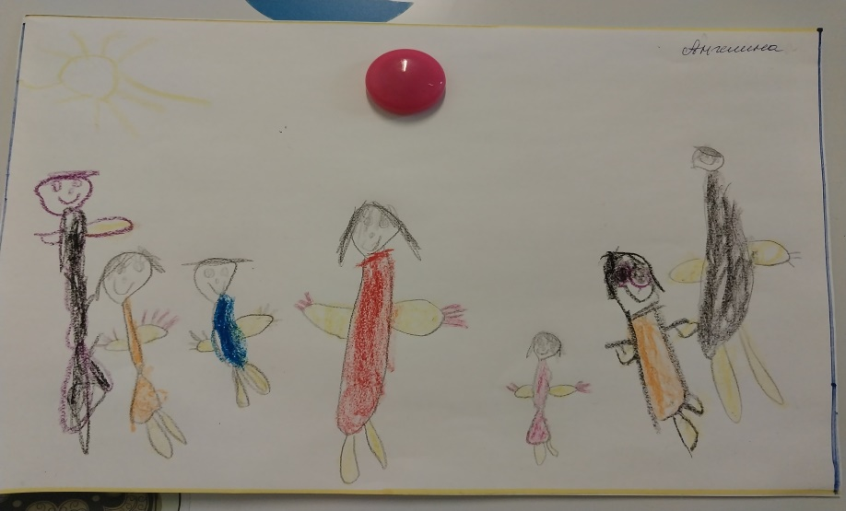
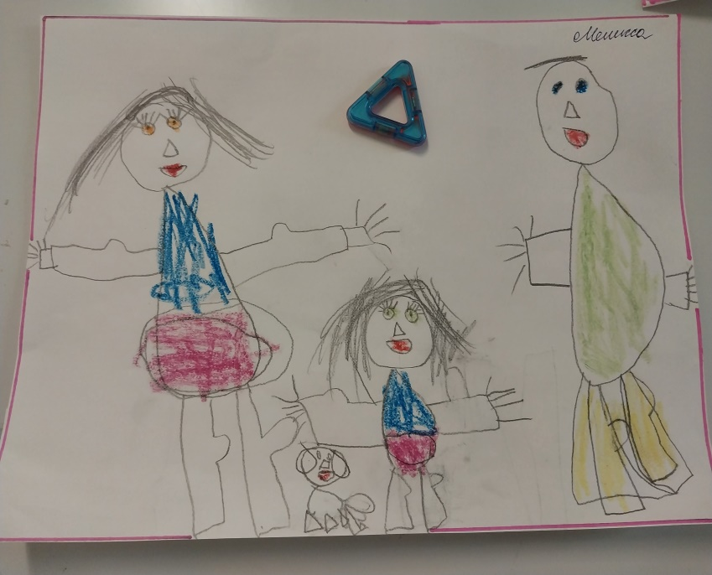
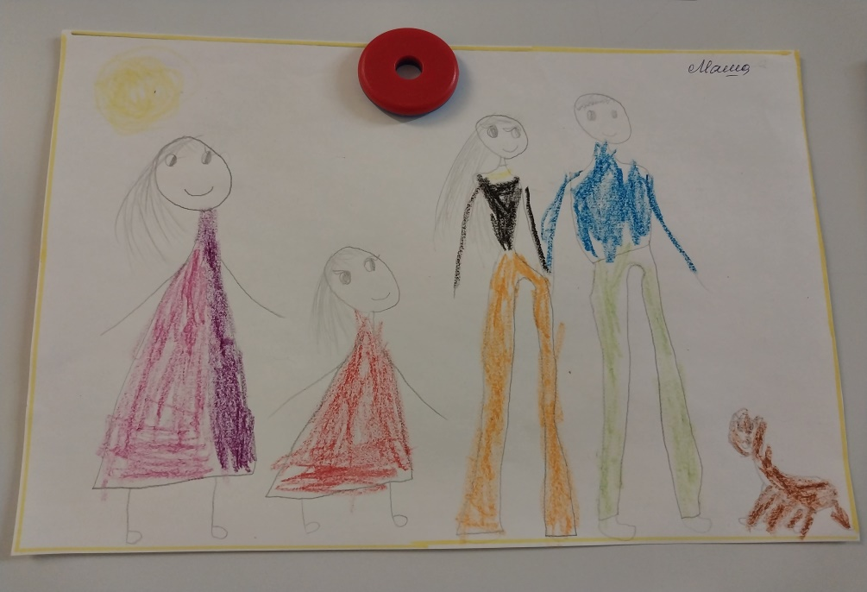
Рисунки «Портрет моей семьи»

Slide 3
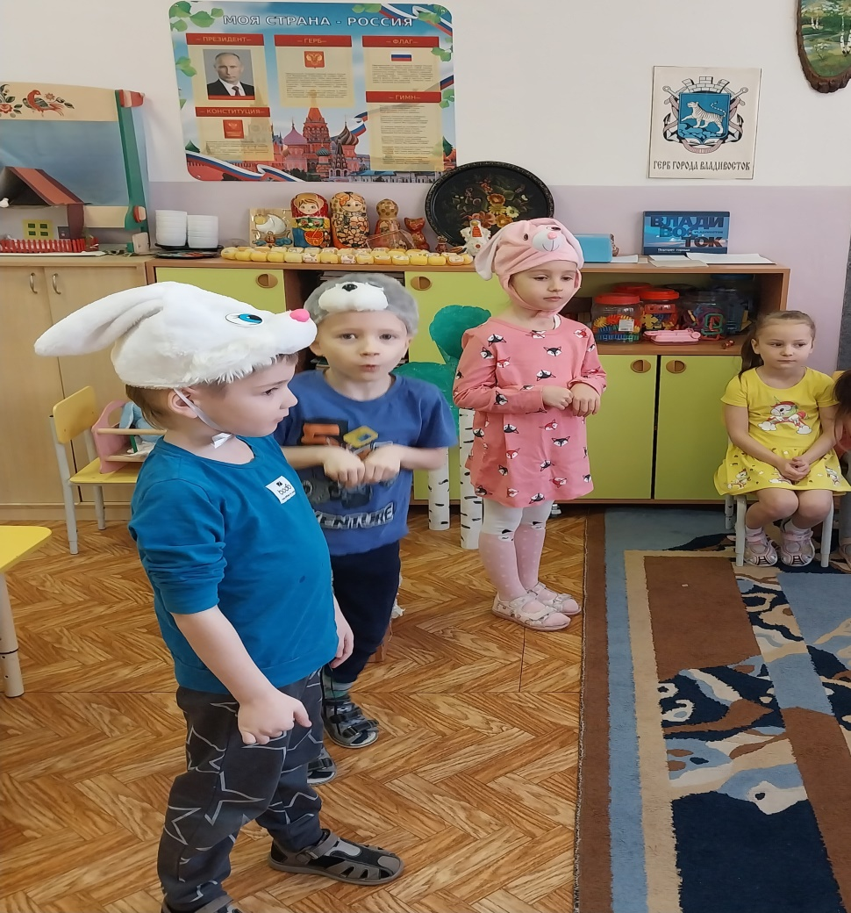
Инсценировка сказки «Нежность»

Slide 4
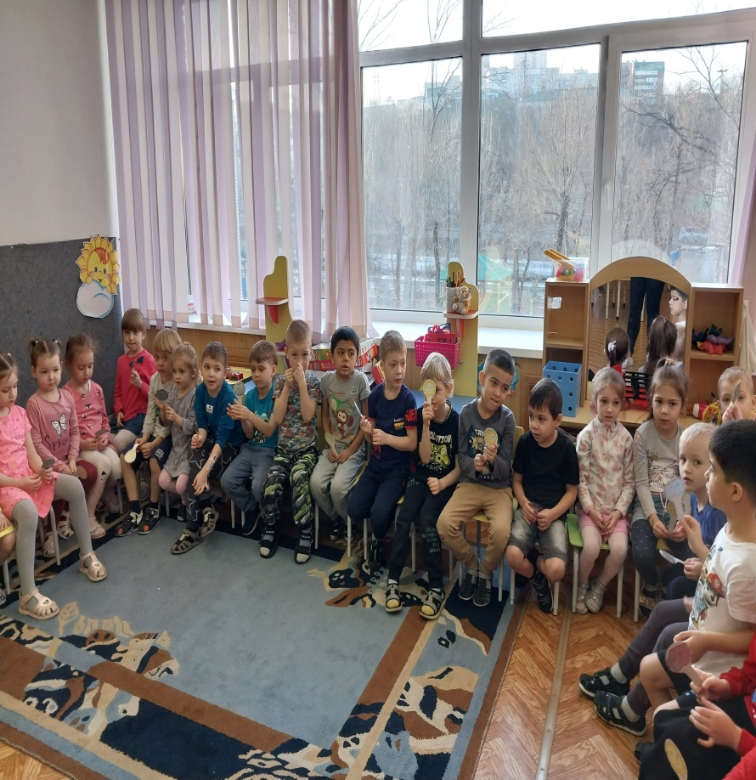
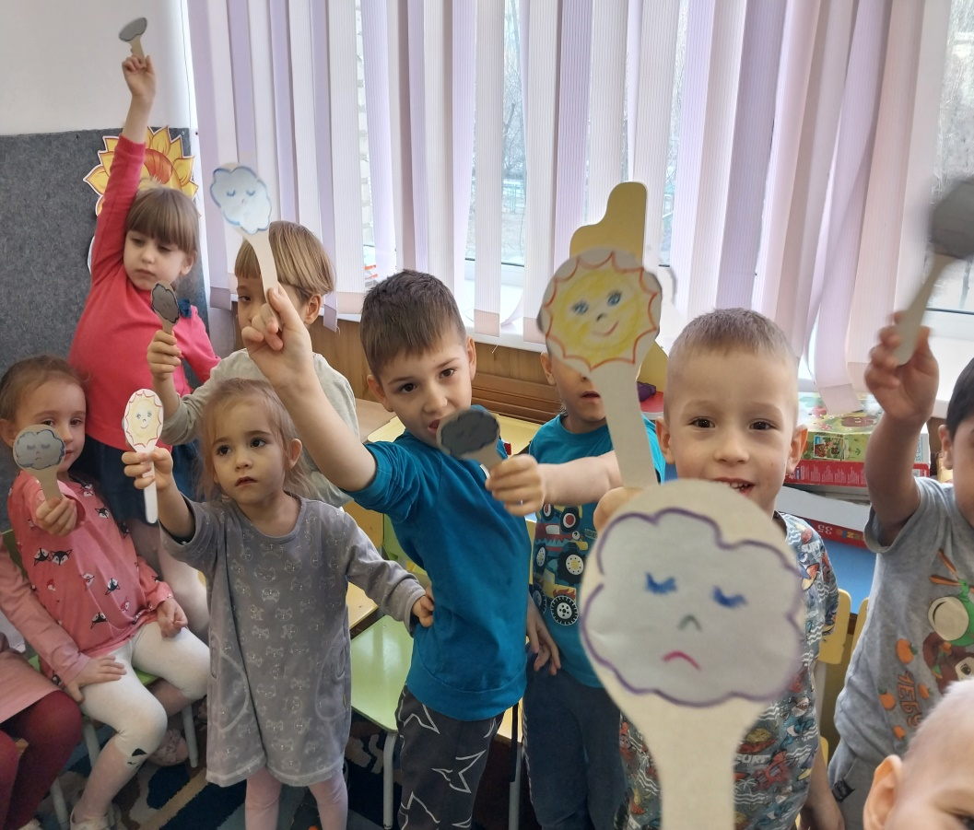
Игра «Радость и печаль»

Slide 5
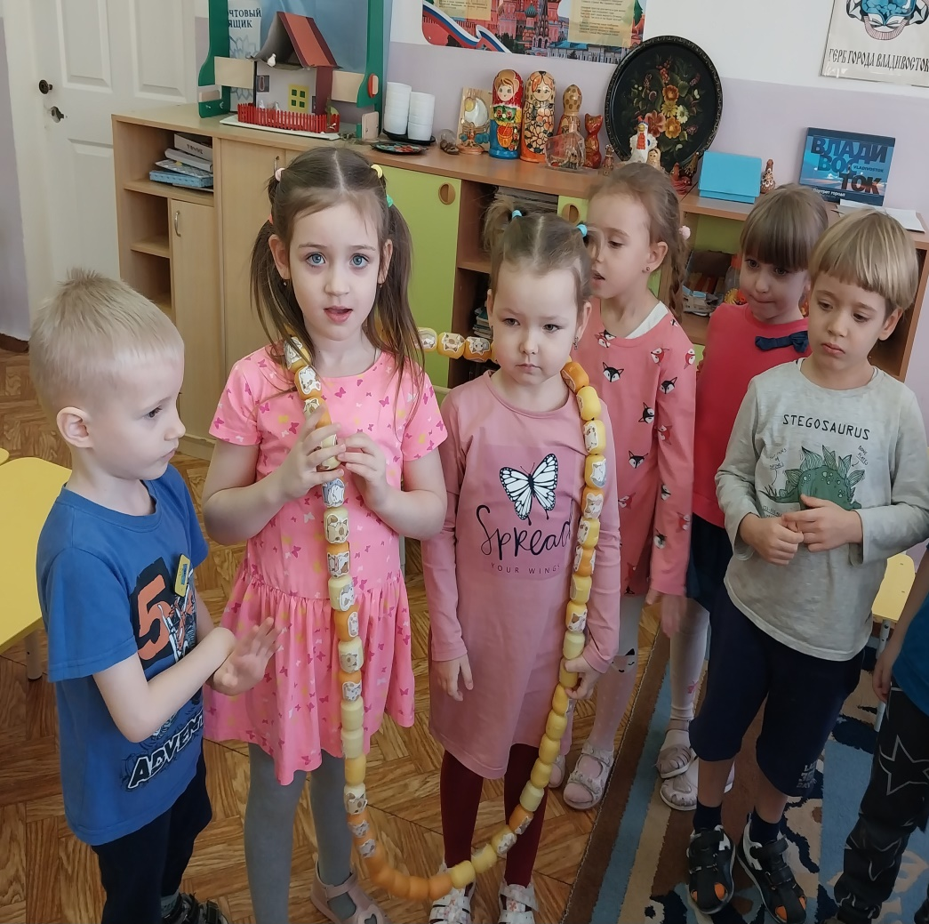
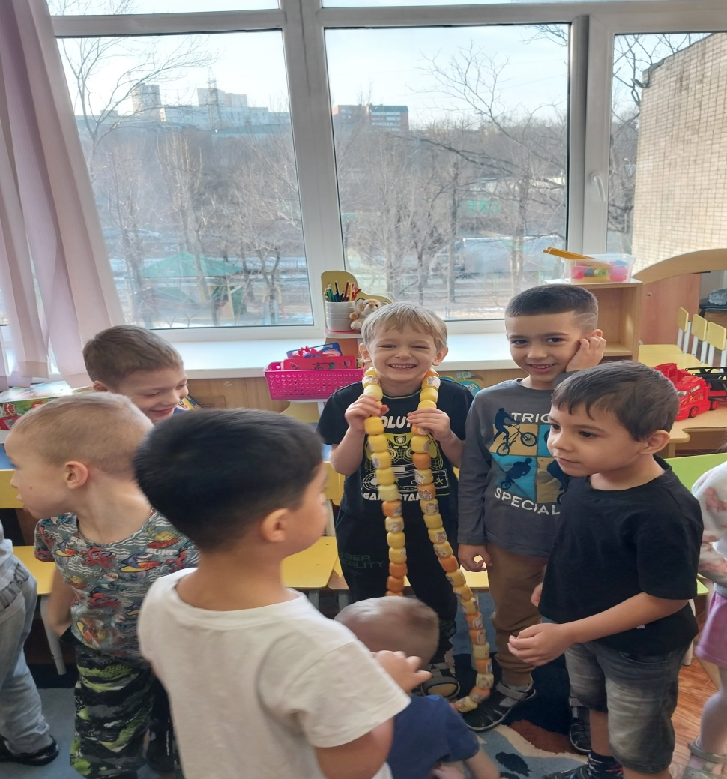
Игра «Скажи ласково»

Slide 6
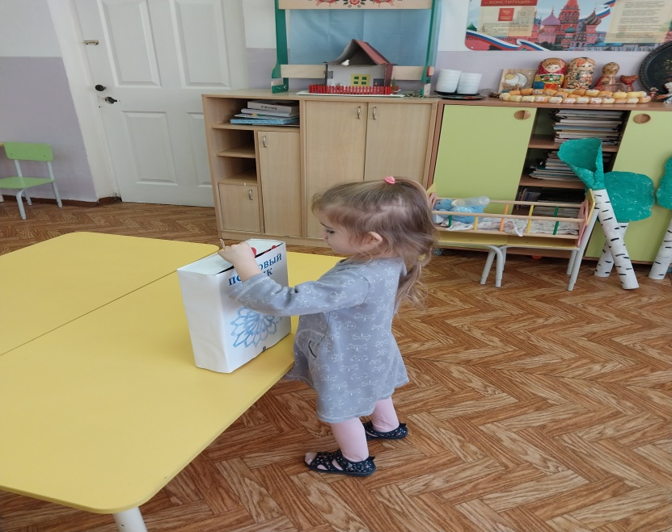
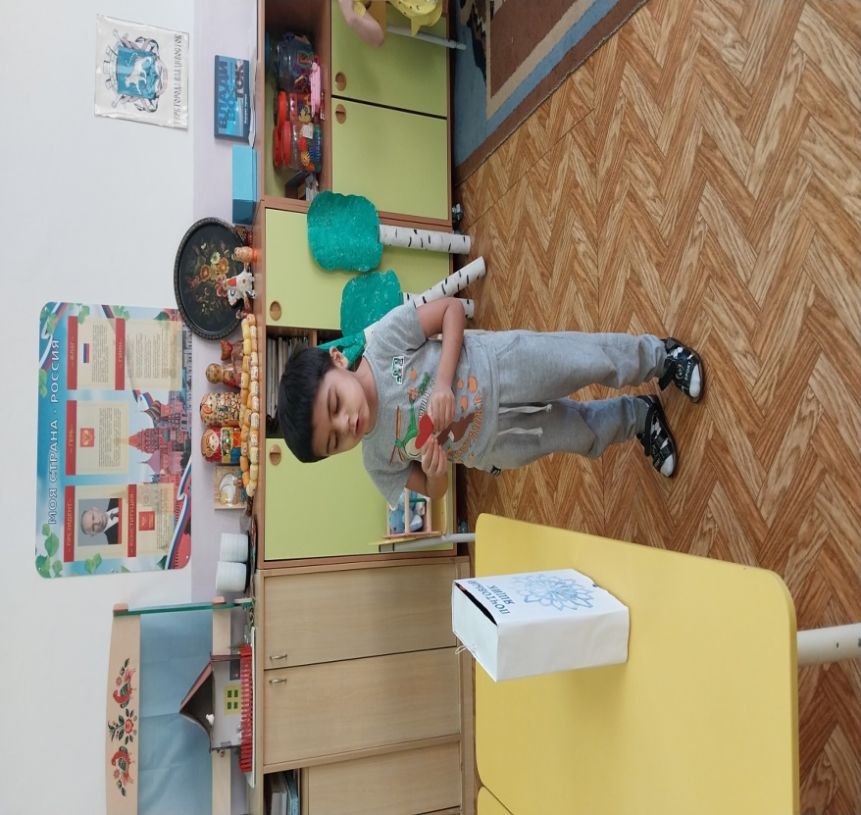
Пожелания семьям

